Slide 1
Eye-Tracking-Studie zum Lesen von Kochrezepten

Slide 2
Eye-Tracking-Studie zum Lesen von Kochrezepten
Motivation und Methodik
Motivation:
Verbessertes Verständnis, wie Menschen Kochanweisungen visuell verarbeiten
Identifikation von Einflussfaktoren für effektivere Rezeptgestaltung
Methodik:
Teilnehmer: 15 Probanden werden jeweils 10 Kochrezepte vorgelegt
Aufgabe der Teilnehmer: „Lese die Kochrezepte so, als müsstest du eins der Gerichte heute Abend zubereiten. “
Eye-Tracking: Blickpunkt des Teilnehmers wird während der Betrachtung getrackt
Experimentaldesign: Within-Subjects Design
Triangulation: Fragebogen
Analyse: Mittels Python werden die Daten strukturiert und ausgewertet

Slide 3
Eye-Tracking-Studie zum Lesen von Kochrezepten
Software Entwicklung im Team
Entwicklungsprozess: Scrum
½ Dailies
Tracking der Aufgabenpakete in einem Kanban Board
Feature orientierte Entwicklung
Pair-Programming bei Projektkritischen Softwareteilen

Slide 4
Eye-Tracking-Studie zum Lesen von Kochrezepten
Forschungsfragen
Betrachten Teilnehmer generell das Bild eines Gerichts als ersten visuellen Anker?
Betrachten Vegetarier nicht-vegetarische Gerichte anders als vegetarische Gerichte?
Beeinflusst das Interesse an gesunder Ernährung die Aufmerksamkeit von Probanden für die angegebenen Kalorien (kcal) in Kochrezepten?
Beeinflusst die Kocherfahrung, wie Menschen den Rezeptschritten folgen?

Slide 5
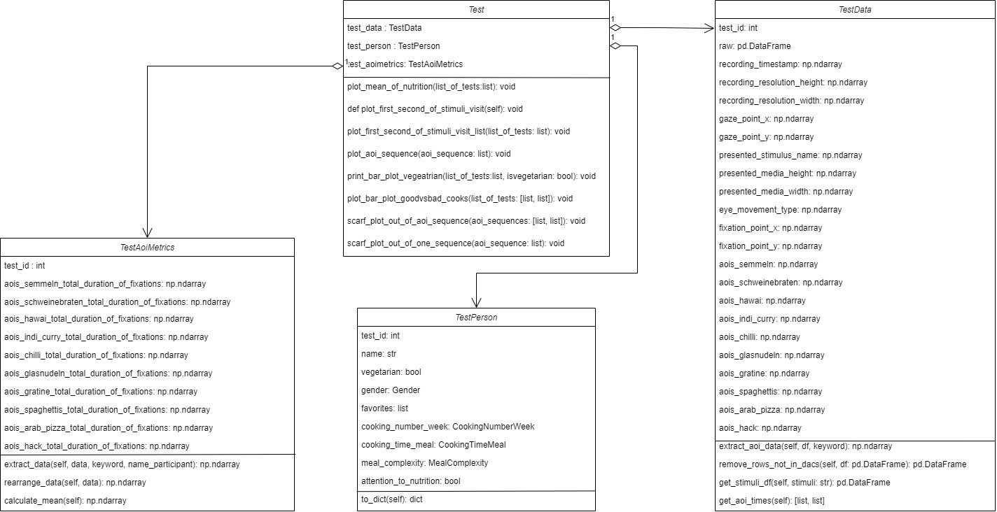
Eye-Tracking-Studie zum Lesen von Kochrezepten
Data Preparation

Slide 6
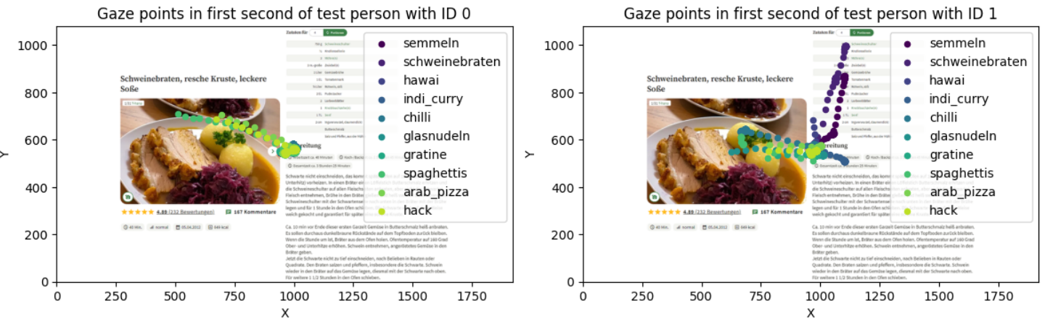
Eye-Tracking-Studie zum Lesen von Kochrezepten
Betrachten Teilnehmer generell das Bild eines Gerichts als ersten visuellen Anker?
Hypothese: Innerhalb der ersten Sekunde liegt mindestens ein Gaze Point innerhalb des Bildes.

Slide 7
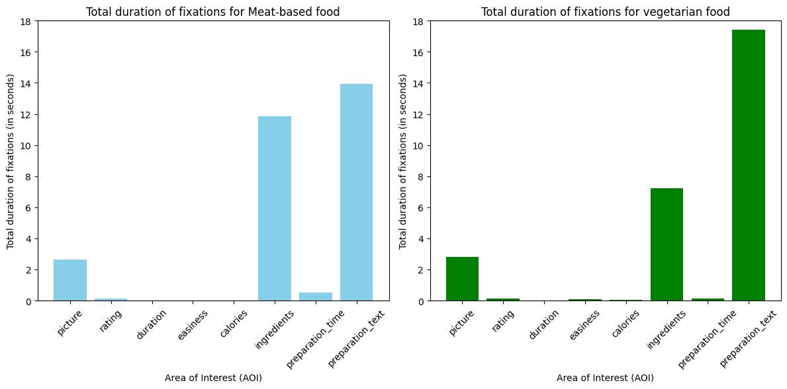
Eye-Tracking-Studie zum Lesen von Kochrezepten
Betrachten Vegetarier nicht-vegetarische Gerichte anders als vegetarische Gerichte?
Hypothese: Vegetarische Teilnehmer zeigen unterschiedliche Gesamtbetrachtungszeiten (AOI-Fixierung) für vegetarische und nicht-vegetarische Gerichte.

Slide 8
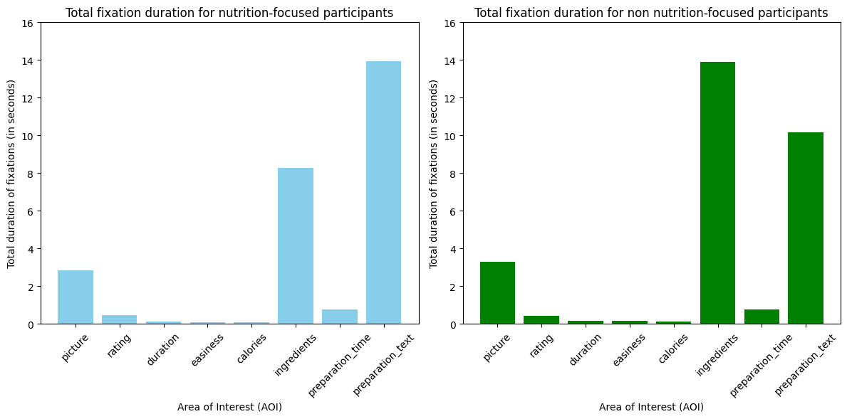
Eye-Tracking-Studie zum Lesen von Kochrezepten
Beeinflusst das Interesse an gesunder Ernährung die Aufmerksamkeit von Probanden für die angegebenen Kalorien (kcal) in Kochrezepten?
Hypothese: Personen, die besonders auf eine gesunde Ernährung achten, sehen sich die kcal-Angaben in Kochrezepten länger an als Personen, deren Fokus weniger stark auf einer gesunden Ernährung liegt.

Slide 9
Eye-Tracking-Studie zum Lesen von Kochrezepten
Beeinflusst die Kocherfahrung, wie Menschen den Rezeptschritten folgen?
Hypothese: Teilnehmer, die häufig aufwendige Gerichte kochen, betrachten die Elemente eines Kochrezepts in einer anderen Reihenfolge im Vergleich zu Teilnehmern, die selten einfache Gerichte kochen.
Problemstellung:
Ausgangssituation: Pro Proband, pro Folie eine AOI Sequenz:
[(5, 692), (0, 244), (5, 772), (6, 60), (7, 821),(0, 103), (7, 4638), (4, 95), (1, 77), (3, 131), (0, 47), (5, 99)]
(AOI_ID, TIME)
Ziel: Um eine Vergleichbarkeit zu schaffen muss aus mehreren AOI Sequenzen eine „durchschnittliche“ Sequenz geschaffen werden.

Slide 10
Eye-Tracking-Studie zum Lesen von Kochrezepten
Beeinflusst die Kocherfahrung, wie Menschen den Rezeptschritten folgen?
Algorithmus, um eine „durchschnittliche“ AOI Sequenz zu erstellen.

Slide 11
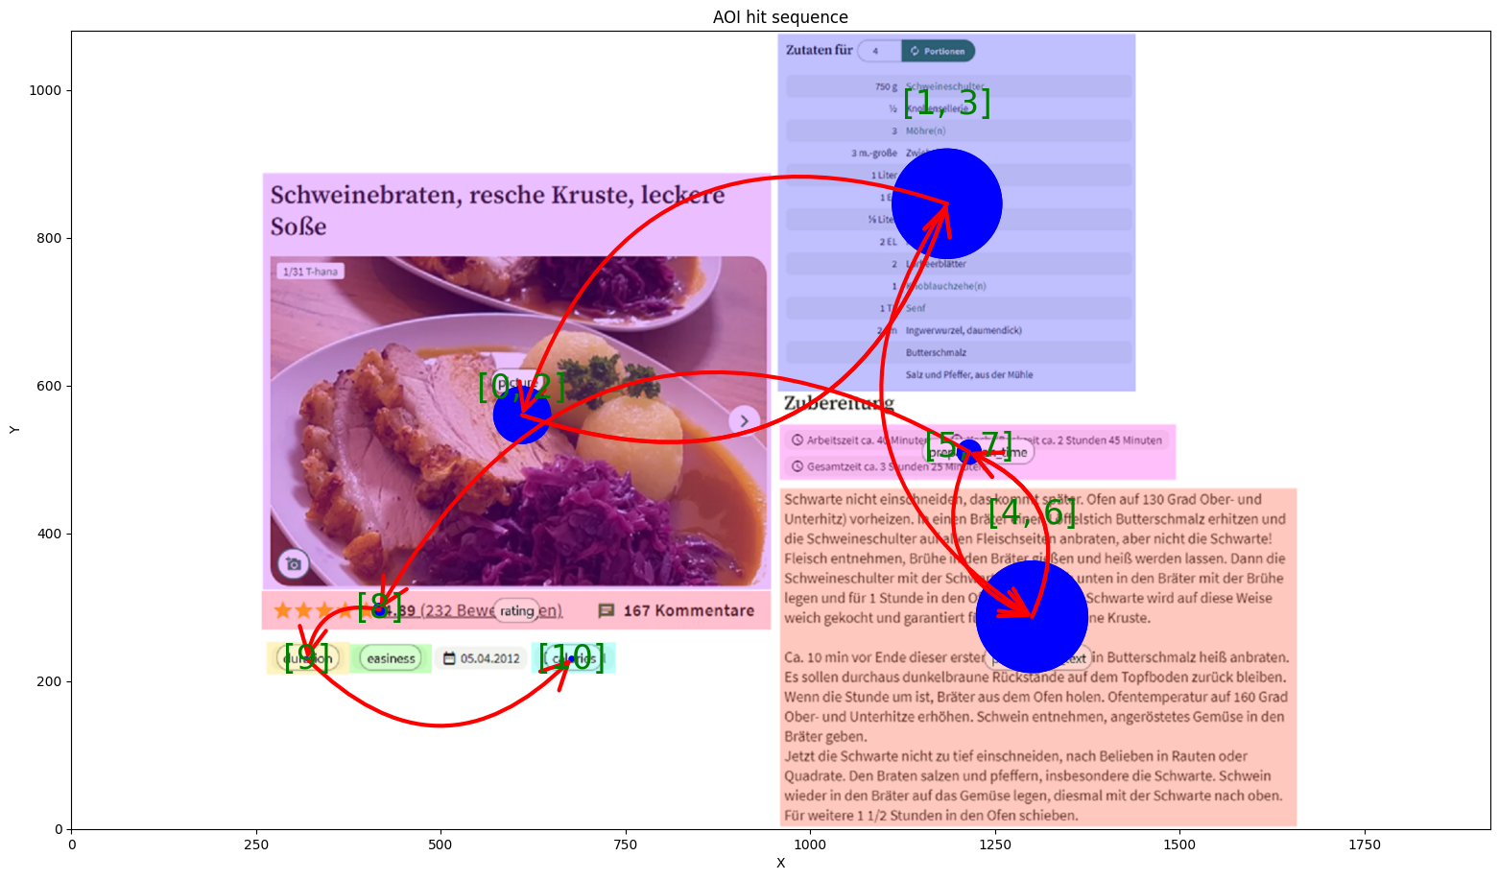
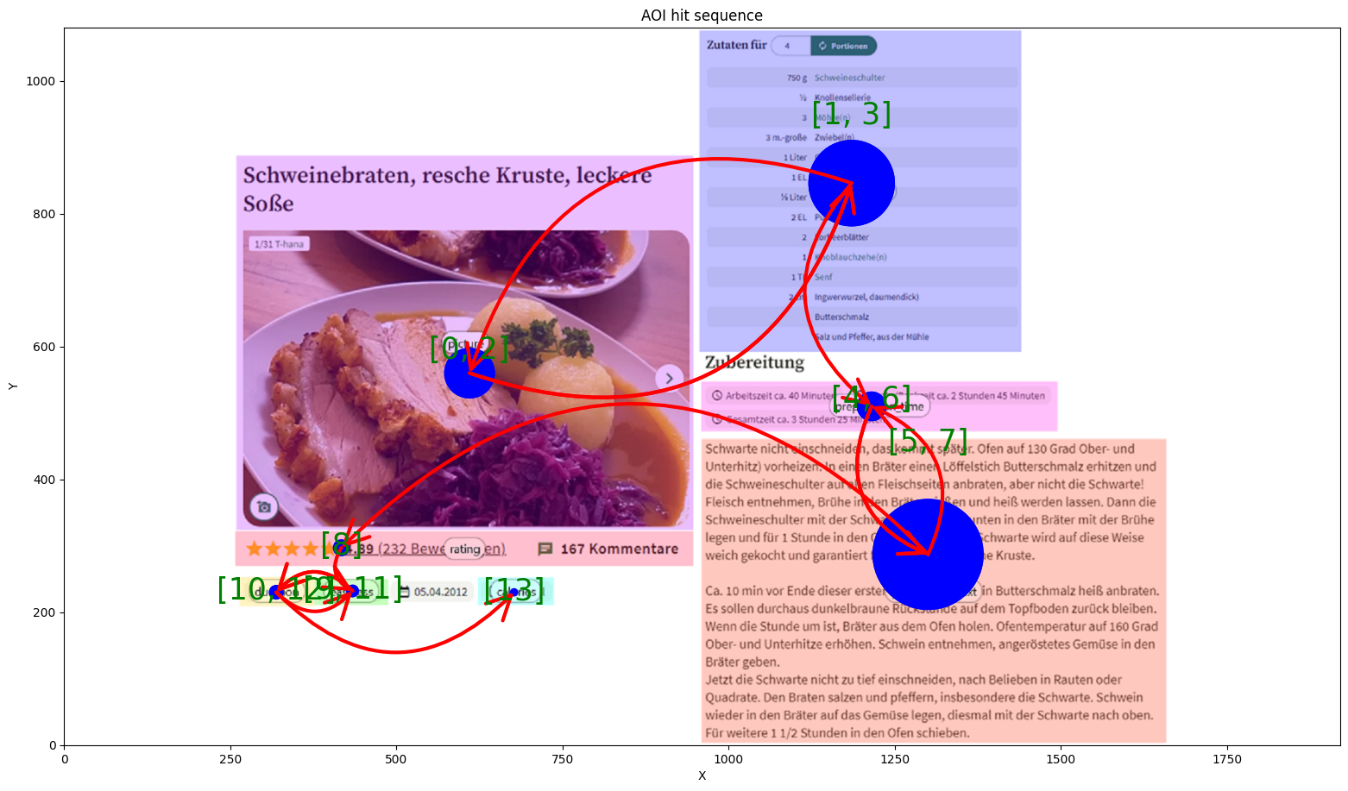
Eye-Tracking-Studie zum Lesen von Kochrezepten
Beeinflusst die Kocherfahrung, wie Menschen den Rezeptschritten folgen?
Skilled cooks
Less skilled cooks

Slide 12
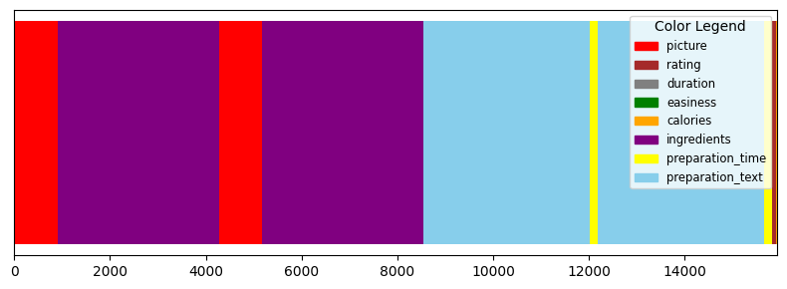
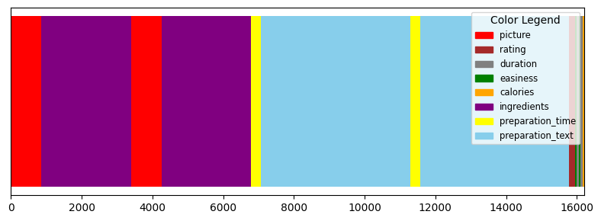
Eye-Tracking-Studie zum Lesen von Kochrezepten
Beeinflusst die Kocherfahrung, wie Menschen den Rezeptschritten folgen?
Skilled cooks
Less skilled cooks

Slide 13
Vielen Dank für Ihre Aufmerksamkeit

